Slide 1
编译原理实验后端任务12
PB20061229吕泽龙
组长：徐亦昶

Slide 2
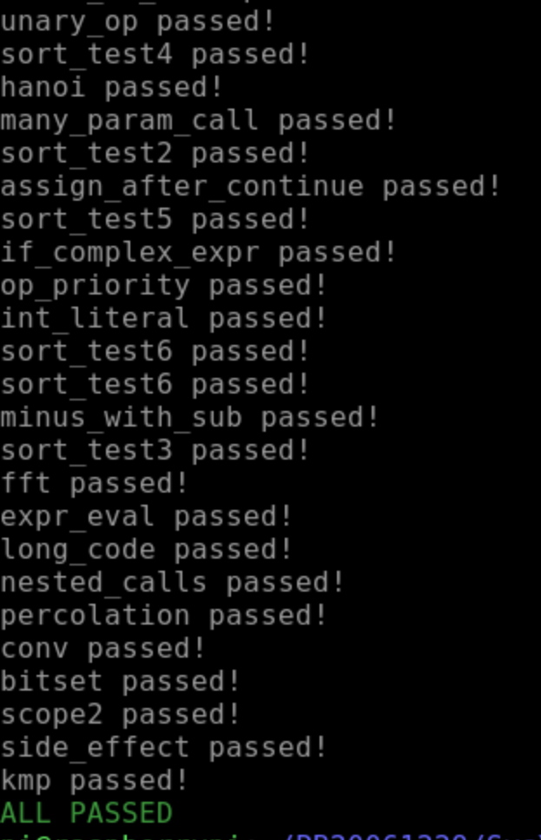
完成所有基本任务
寄存器分配：
线性扫描算法
图着色算法
Phi指令数据移动“最优”算法
栈空间分配

Slide 3
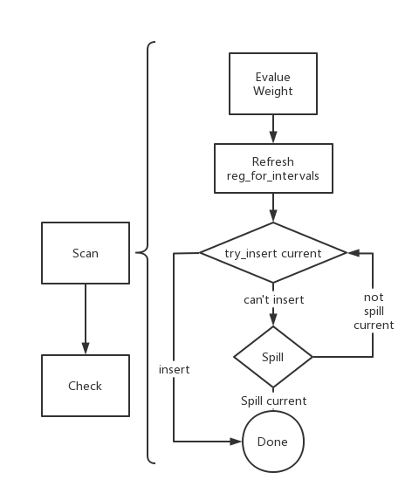
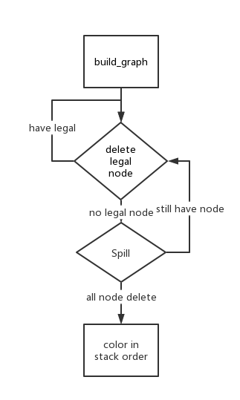
任务1 寄存器分配算法
亮点：
1. 考虑了空洞的情况，而不仅仅是头尾区间。
2. 使用两种算法。
3. 使用了自定义的代价估算函数。
线性扫描算法
图着色算法

Slide 4
线性扫描算法
数据结构介绍
std::set<Interval*,cmp_interval>reg_for_intervals[12];
表示当前的寄存器所分配的intervals集合。

Slide 5
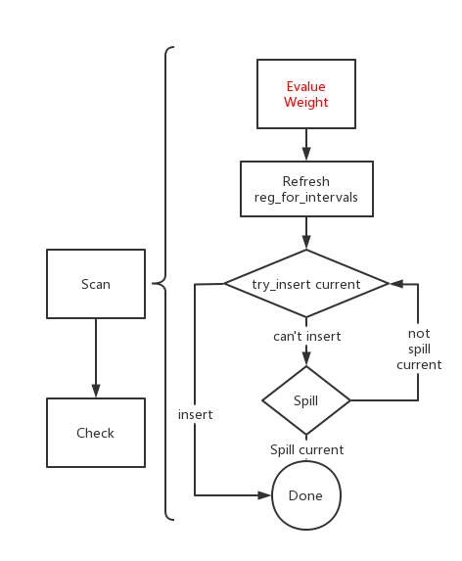
线性扫描算法
evalue weight
设定pos为当前Interval（current）的最左端位置。
对于每个Interval，新建一个weight变量，称为溢出权重。
在llvm的溢出权重实现中，weight是从基本块频率+读写使用计算而得。
本次实验weight表示从pos往后该Interval的活跃区间长度。
evalue weight阶段计算每个在reg_for_intervals中的Interval对应的weight

Slide 6
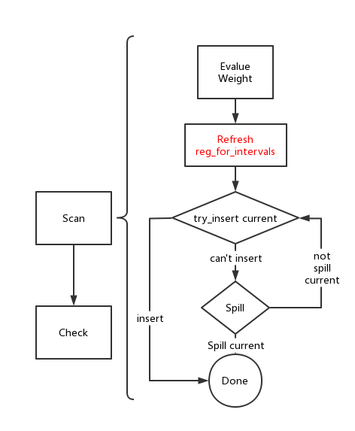
线性扫描算法
refresh reg
对于reg_for_intervals中的weight=0的Interval，说明之后的所有Interval一定不会和当前Interval冲突。
可以直接从reg_for_interval删除它，并为他分配对应的权重。

Slide 7
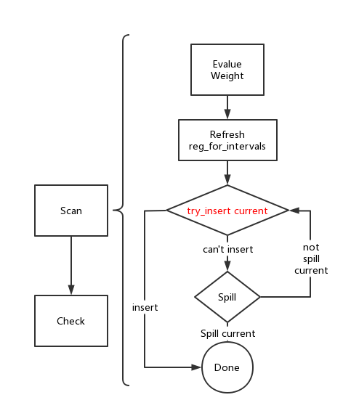
线性扫描算法
try_insert_current
把current从0-10的顺序插入reg_for_interval。
可以插入的条件是不能和reg_for_interval中任意一个interval相交。
返回是否可以插入。

Slide 8
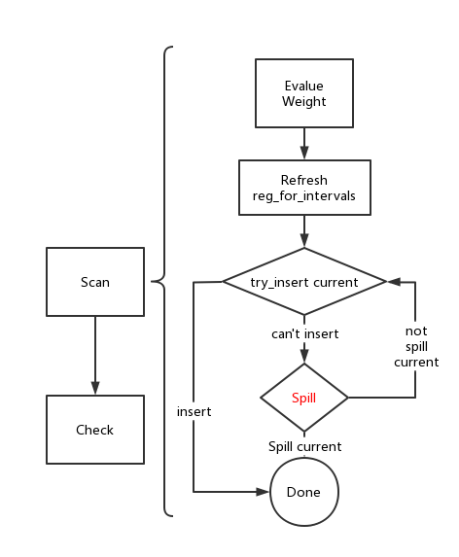
线性扫描算法
Spill
如果无法插入，说明溢出
把current和与current相交的Intervals中weight最大的那个溢出。
如果溢出的是current，结束。
否则从reg_for_intervals删除这个溢出的Interval，重复try_insert_current

Slide 9
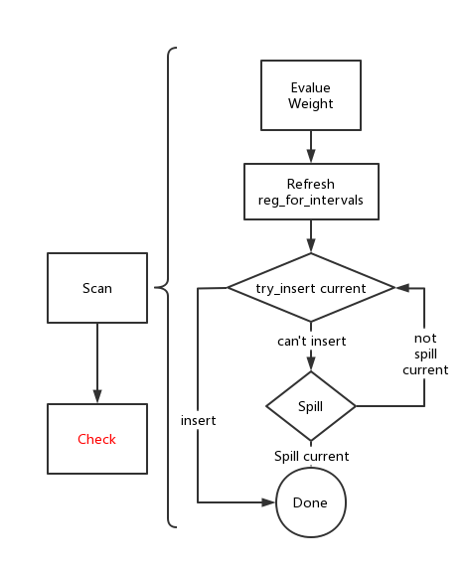
线性扫描算法
Check
检查分配的寄存器是否有冲突
计算unused_reg
计算Spill number以供评估

Slide 10
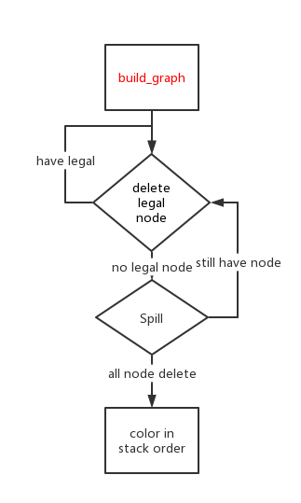
图着色算法
build_graph
计算冲突图，Interval作为节点。
如果两个Interval相交，连边。

Slide 11
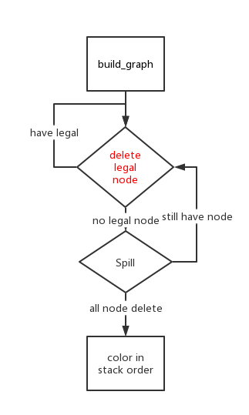
图着色算法
delete legal node
如果一个节点的度数小于寄存器个数，说明之后无论如何怎么分配寄存器，总有一个空闲的寄存器可以分配给他。
所以可以删除掉这个节点。
也就是这样缩图不会删除不可着色的节点。
删除之后把这个节点压栈。

Slide 12
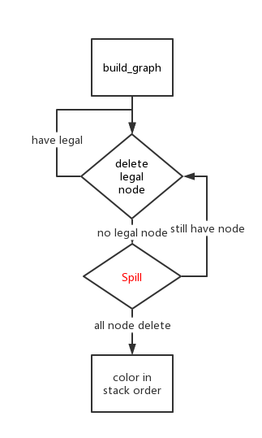
图着色算法
Spill
当前图已经没有节点度数小于寄存器个数，说明只能溢出。
仍然涉及到溢出权重的选择。
这里选择溢出度数最大的那个节点，因为它的冲突最多。
溢出的方式仍然是压栈。
一直重复可以缩图就缩图，不能缩图就溢出，直到图被删空

Slide 13
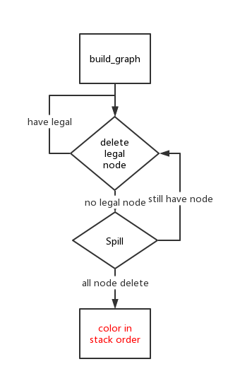
图着色算法
color
图被删空之后，我们得到了一个栈。
直接按照栈的逆序染色。
如果某个节点周围节点的颜色占据了所有寄存器，把它溢出。
注意到，这样染色所有非溢出的节点都是可以被合法染色的。
溢出的节点也有可能被合法染色。

Slide 14
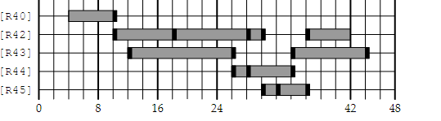
实例
线性扫描
R40->reg1
R42，pos超过了R40,弹出R40,把R40分配给reg1，R42->reg1
R43->reg2
R44->reg2
R45->reg1
图着色
冲突图：(R42,R43),(R42,R44),(R43,R45)
缩图顺序：R40,R45,R43,R44,R42（删除时度数小于2）
R42黑，R44白，R43白，R45黑，R40黑
reg1:R42,R45,R40
reg2:R44,R43

Slide 15
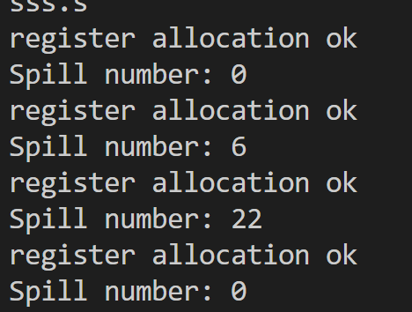
效果
两者实现效果相同。
如右图所示
源码是many_param_call.sy

Slide 16
任务1：改进空间
不论是图着色还是寄存器算法，在应对溢出的时候需要一些静态分析的手段。
基本块频率（BlockFrequencyInfo）的概念：表示在函数中入口基本块每执行一次，该基本块预计会执行多少次。
利用基本块频率计算一个变量的使用密度（use density)
有一个基础的溢出权重后，可以在改变扫描的顺序，在扫描的时候就使用非线性的方法，而是基于权重。用数据结构B树维护。
博客：http://blog.llvm.org/2011/09/greedy-register-allocation-in-llvm-30.html
源码：https://llvm.org/doxygen/CalcSpillWeights_8h_source.html（静态分析溢出权重的代码）
图着色G6组有提到。

Slide 17
任务2：Phi指令数据移动-形式化问题
先形式化一下问题。
初始问题：一堆src和dst，要把src里面的所有值移动到dst里面。
转化1：把src和dst看成节点，src向dst连边，形成一张图，转化为把图里面前驱的值移动到后继里。
转化2：给定一张图，确定一个边的拓扑序列，满足边的汇的所有出边在当前边的拓扑序之前。（也就是dst的值在移动之前不能被覆盖）
性质：dst各不相同，也就是每个点的入度最多为1
亮点：最优解，运用算法，代码简洁
复杂度线性（一个log用于映射）

Slide 18
任务2：Phi指令数据移动-外向基环树
入度至多为1的图是一张外向基环树和有根树混合森林。
基环树：树+一条边
外向基环树：一个有向环，环往外扩展成一颗树
简单证明：每个点入度至多为1：n个点的联通块最多n条边。
n-1条边：树。
n条边：树+环。
如果是树，由于每个点入度至多为一，只能从根往下扩展到叶子，故为有根树。
如果是树+环，考虑环，环上的边只能有一个方向，环往外的边也只能有一个方向。
https://www.cnblogs.com/fusiwei/p/13815549.html

Slide 19
任务2：Phi指令数据移动-算法设计，最优性证明
考虑树。逆Dfs序就是所要的拓扑序。
考虑基环树。环外节点逆Dfs序就是想要的拓扑序。
对于一个环。不可能通过原有的空间实现数据迁移，最简单的情况，考虑交换，就至少添加一个额外的寄存器/栈空间。
添加一个额外的寄存器/栈空间之后，把环中的一个值放在寄存器里面，沿着逆着环的方向数据迁移，把放在寄存器的数据迁移到对应的值里面，就可以完成迁移。
如果按照移动次数/移动额外空间来算，上述算法是最优的。

Slide 20
任务2：Phi指令数据移动-具体实现
1. build_edge:建边。使用寄存器对应的代码唯一表示这个寄存器（get_code()）
2. Dfs_Move:沿边搜索，用In_Stack记录当前栈，遇到环记录环，搜索过的节点标记为Is_Done，返回是否发现了环。
3. 发现了环处理环，标记需要使用一个临时寄存器
4. 23步骤搜索所有移动的边，把移动的拓扑序记录到MovePath
5. single_data_move_isusereg：判断本次数据迁移是否用到了临时寄存器
6. 生成代码
备注：临时寄存器：寄存器分配留出的一个寄存器；lr寄存器

Slide 21
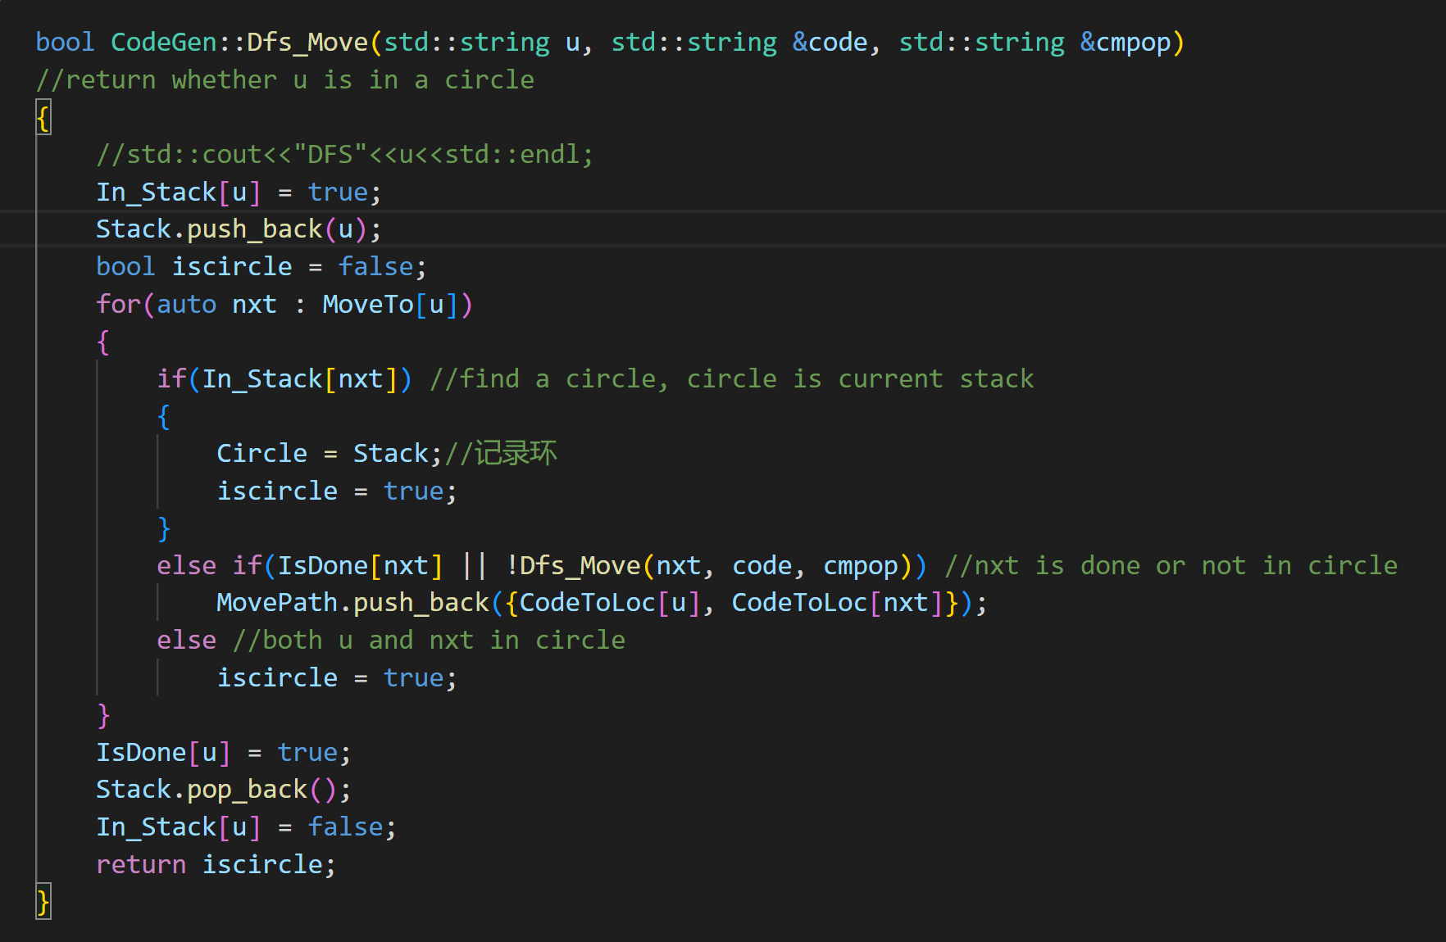
任务2：Phi指令数据移动-代码

Slide 22
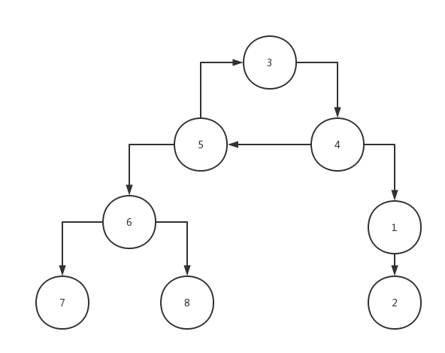
任务2：Phi指令数据移动-实例
黑色表示未搜索
红色表示栈
蓝色表示结束
黄色为环
红色箭头为当前边

Slide 23
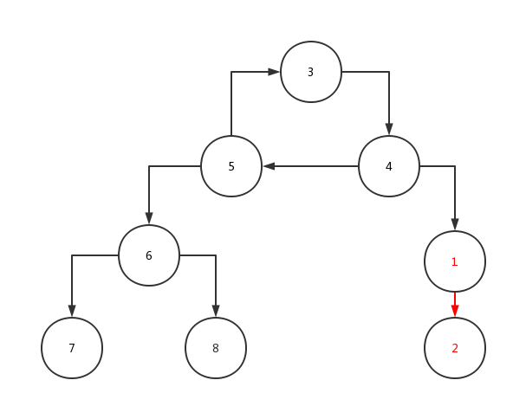
任务2：Phi指令数据移动-实例
栈：
1->2
动作：
从1搜索到2，退出一次Dfs_Move

Slide 24
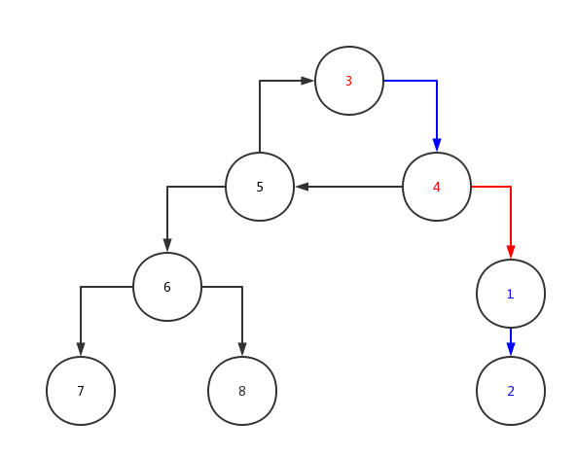
任务2：Phi指令数据移动-实例
栈：
1->2
4->1
动作：
从1搜索到2，退出一次Dfs_Move
从3搜索4，1MoveDone，(4,1)入栈

Slide 25
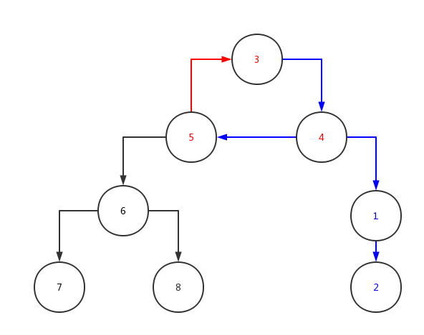
任务2：Phi指令数据移动-实例
栈：
1->2
4->1
动作：
从1搜索到2，退出一次Dfs_Move
从3搜索4，1MoveDone，(4,1)入栈
搜索到5，发现环，记录环

Slide 26
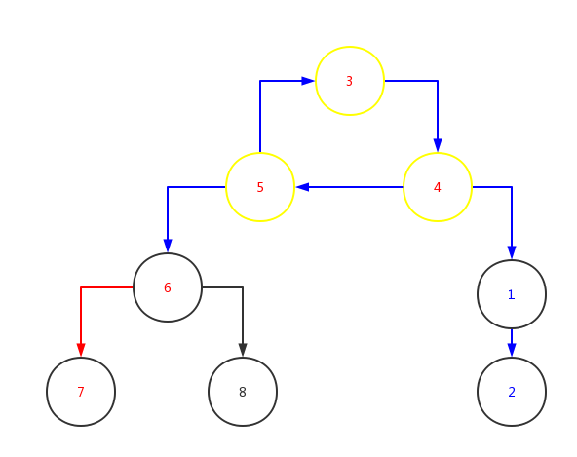
任务2：Phi指令数据移动-实例
栈：
1->2
4->1
6->7
动作：
从1搜索到2，退出一次Dfs_Move
从3搜索4，1MoveDone，(4,1)入栈
搜索到5，发现环，记录环
搜素到7，6,7入栈

Slide 27
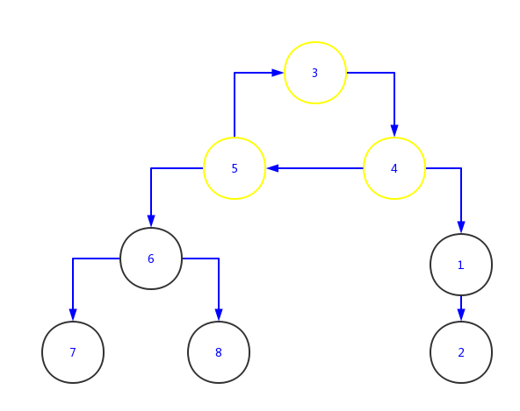
任务2：Phi指令数据移动-实例
栈：
1->2
4->1
6->7
6->8
5->6
动作：
从1搜索到2，退出一次Dfs_Move
从3搜索4，1MoveDone，(4,1)入栈
搜索到5，发现环，记录环
搜素到7，6,7入栈
搜索完5底下的分支树
退出Dfs_Move

Slide 28
任务2：Phi指令数据移动-实例
栈：
1->2
4->1
6->7
6->8
5->6
3->r12
5->3
4->5
r12->4
动作：
从1搜索到2，退出一次Dfs_Move
从3搜索4，1MoveDone，(4,1)入栈
搜索到5，发现环，记录环
搜素到7，6,7入栈
搜索完5底下的分支树
退出Dfs_Move
处理环

Slide 29
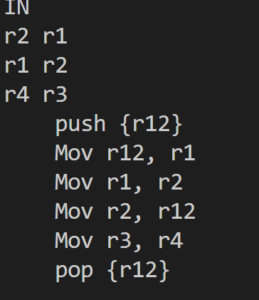
任务2：Phi指令数据移动-效果
移动的源汇和生成的代码如右所示。

